Slide 1
YOUR LOGO
第四章 人体内物质的运输
第三节 输送血液的泵——心脏
教版 生物（初中） （七年级 下）
Please Enter Your Detailed Text Here, The Content Should Be Concise And Clear, Concise And Concise Do Not Need Too Much Text
主讲人：xippt
时间：2020.4.30

Slide 2
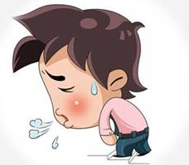
课前导入
这和心脏的结构和功能有关
剧烈运动完心脏为什么狂跳呢？

Slide 3
学习目标
1.描述心脏的结构特点。说明心脏的功能
2. 概述血液循环的路径，区别动脉血和静脉血
3.认同心脏的结构和功能相适应，认同体育锻炼有利于心脏健康

Slide 4
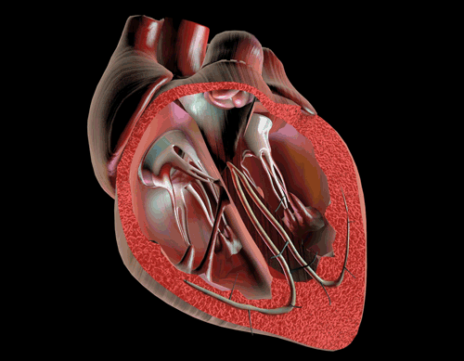
感受一下
大家用手摸一下心脏的位置，感受心跳

Slide 5
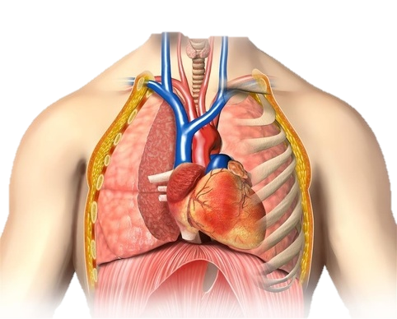
心脏
位置
位于胸腔的中部偏左下方（心尖向左）在左、右两肺之间

Slide 6
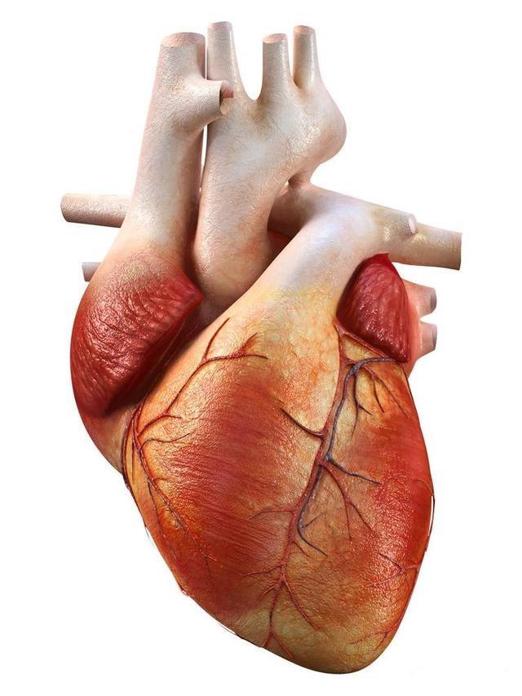
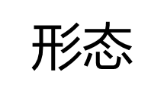
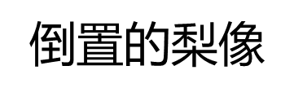
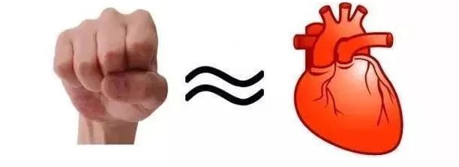
心脏
大小
相当于一个拳头

Slide 7
仔细观察
1、心脏由哪4个腔构成？心脏四个腔之间的关系是怎样的？
2、心脏的四个腔分别连通什么血管？
3、心房与心室之间、心室与动脉之间有什么特殊的结构？这些结构有什么作用？
4、心脏壁主要是由什么组织构成的？由此可以推断它具有什么功能？

Slide 8
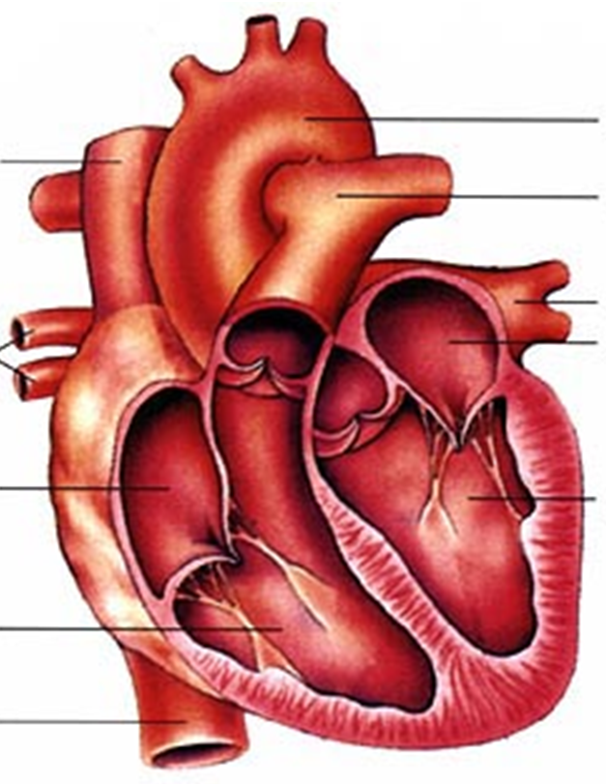
心脏的四个腔
仔细观察
主动脉
上腔静脉
肺动脉
肺静脉
肺静脉
左心房
右心房
左心室
右心室
下腔静脉

Slide 9
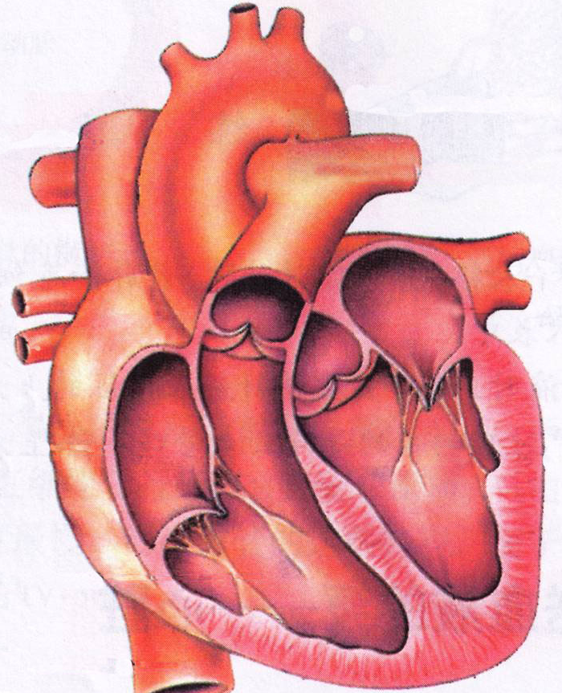
四个腔的关系
左心房与左心室相连通
左心房
右心房与右心室相连通
右心房
左心室
右心室
左右两侧的腔是互不相通的

Slide 10
与心脏连通的血管
左心房通肺静脉
主动脉
肺动脉
上腔静脉
左心室通主动脉
肺静脉
肺静脉
左心房
右心房通上、下腔静脉
右心房
右心室
左心室
右心室通肺动脉
下腔静脉

Slide 11
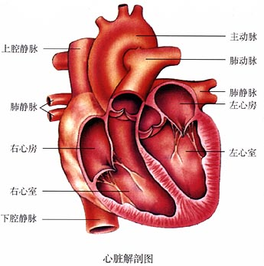
瓣膜的作用
都有能开闭的瓣膜。瓣膜只能朝一个方向开，保证血液只能从静脉流向心房，从心房流向心室，从心室向动脉，而不能倒流

Slide 12
瓣膜的作用
心脏的功能
心脏壁主要是由肌肉组织构成的。肌肉组织具有收缩、舒张的功能，心脏能够推动血液在血管里循环流动。

Slide 13
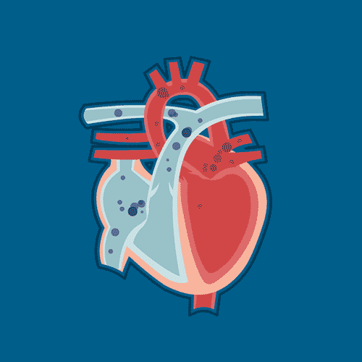
血液在心脏与血管中的流动途径

Slide 14
血液在心脏与血管中的流动方向
左右心房收缩，
血液压到左右心室
左右心室收缩，将血
液泵至主动脉和肺动脉
全心舒张，血液经静脉被吸进心房
心房→心室→动脉→静脉 →心房

Slide 15
思考
摸一下心脏壁，从心脏壁的厚薄来看，心房与心室有什么不同？为什么
心房壁比心室壁薄，左心室壁比右心室壁厚
心脏壁越厚，肌肉越发达，收缩和舒张就越有力。输送的血液就越远。
与心房相比，心室的壁厚一些，因为心房的血液只流向与它相通的心室；
左心室的壁比右心室的更厚一些，左心室只有收缩有力，才能将血液输送到全身，右心室将血液输送到它很近的肺。正常时，右心室壁厚度只有左室壁的1/3。

Slide 16
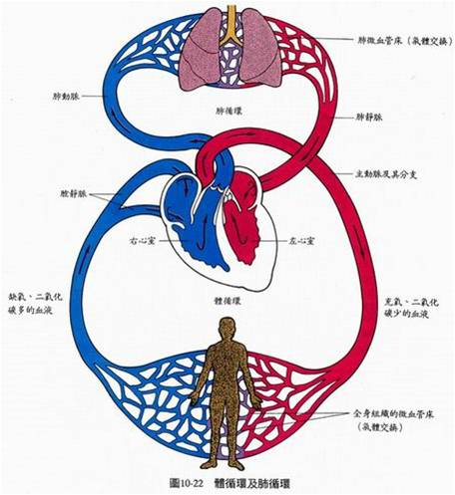
血液从心脏流出后经过哪些路径？

Slide 17
血液循环
肺部毛细血管
肺静脉
左心房
肺动脉
右心室
肺循环
左心室
主动脉
各级动脉
全身毛细血管
各级静脉
上、下 腔静脉
右心房
体循环

Slide 18
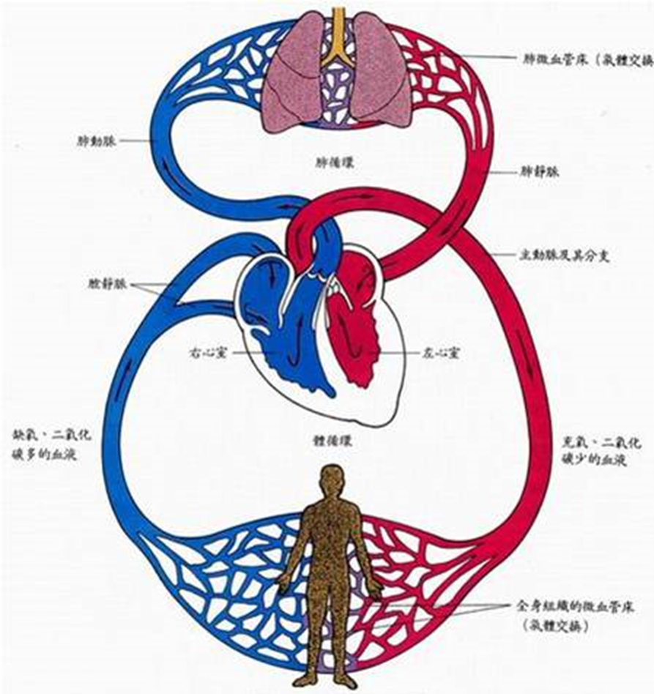
体循环中的物质交换
营养物质
氧气
二氧化碳
全身各处
毛细血管网
氧、营养
组织细胞
二氧化碳等废物

Slide 19
体循环中的血液变化
动脉血
静脉血

Slide 20
肺循环中的物质交换
氧气
肺泡
红细胞
组织细胞
co₂
co₂
点击开始
co₂
肺部毛细血管

Slide 21
肺循环中的物质交换
氧气
氧气
肺泡
肺部毛细血管
组织细胞
二氧化碳
二氧化碳

Slide 22
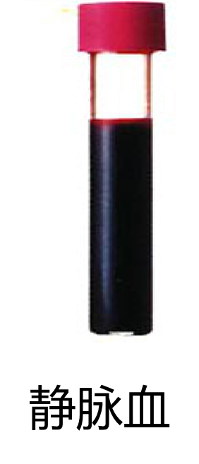
体循环中的血液变化
动脉血

Slide 23
你知道了吗
为什么剧烈运动后心跳加快？
人在参加劳动或体育活动时，心跳会加快，这样可以保证心脏输出的血量能够满足机体的需要。

Slide 24
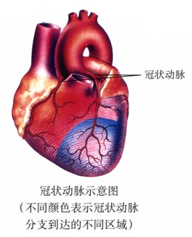
冠脉循环
主动脉基部的冠状动脉及其分支
心肌的毛细血管网
由静脉流回右心房的循环

Slide 25
小结
心脏
心脏结构
心脏功能
血液循环路径
血液循环物质交换

Slide 26
版权声明
感谢您下载xippt平台上提供的PPT作品，为了您和xippt以及原创作者的利益，请勿复制、传播、销售，否则将承担法律责任！xippt将对作品进行维权，按照传播下载次数进行十倍的索取赔偿！
1. 在xippt出售的PPT模板是免版税类(RF:
Royalty-Free)正版受《中国人民共和国著作法》和《世界版权公约》的保护，作品的所有权、版权和著作权归xippt所有,您下载的是PPT模板素材的使用权。
2. 不得将xippt的PPT模板、PPT素材，本身用于再出售,或者出租、出借、转让、分销、发布或者作为礼物供他人使用，不得转授权、出卖、转让本协议或者本协议中的权利。

Slide 27
YOUR LOGO
第四章 人体内物质的运输
感谢各位的仔细聆听
教版 生物（初中） （七年级 下）
Please Enter Your Detailed Text Here, The Content Should Be Concise And Clear, Concise And Concise Do Not Need Too Much Text
主讲人：xippt
时间：2020.4.30

